Slide 1
Живая и неживая природа

Slide 2
1. Что относится к природе?
А) карандаши, тетради, парты, здание школы, дом, посёлок в котором ты живёшь, – всё это природа;
Б) человек, растения и животные, солнце, моря и океаны, космические корабли и пароходы, фабрики и заводы – всё это природа;
В) солнце, земля, воздух, вода, растения, грибы, животные, человек – всё это природа.
2. Приведите примеры предметов, относящихся к природе.

Slide 3
3. Что относится неживой природе?
А) человек, животные, растения, грибы;
Б) солнце, Земля, воздух, вода, человек и всё то, что сделано руками человека;
В) солнце, небо, облака, земля, камни, вода, дождь, снег.
4. Приведите примеры предметов, относящихся к неживой природе.

Slide 4
5. Что относится к живой природе?
А) человек, животные, растения, грибы;
Б) солнце, земля, воздух, вода, человек, и всё, что сделано руками человека;
В) солнце, небо, облака, Земля, вода, камни, дождь, снег.
6. Приведите примеры организмов, относящихся к живой природе.

Slide 5
7. Чем отличаются живые существа от предметов неживой природы?
А) они существуют и бегают;
Б) они разговаривают;
В) они растут, питаются, умирают, приносят потомство.

Slide 6
8. Найди правильное высказывание...
растения, грибы, звери, человек - живая природа;
птицы, звери, звёзды, насекомые - живая природа;
- растения, рыбы, вода, птицы - живая природа.

Slide 7
9. Найди группу, в которой все предметы относятся к живой природе...
- комар, гриб, солнце, рыба;
- муравей, цветок, зайчик, человек, камень;
- рыба, пчела, курица, лиса.

Slide 8
10. Найди группу, в которой все предметы относятся к неживой природе....
- подберёзовик, воздух, известняк, звезда, вода;
- планета, вода, камень, небо, град;
- Солнце, море, дом, дождь, Земля.

Slide 9
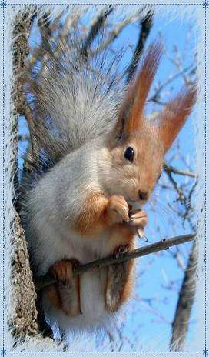
К какой из данных групп относится белка?
ЖИВАЯ ПРИРОДА
НЕЖИВАЯ ПРИРОДА
СДЕЛАНО РУКАМИ ЧЕЛОВЕКА

Slide 10
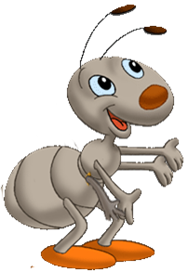
ЖИВАЯ ПРИРОДА
НЕЖИВАЯ ПРИРОДА
СДЕЛАНО РУКАМИ ЧЕЛОВЕКА

Slide 11
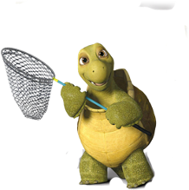
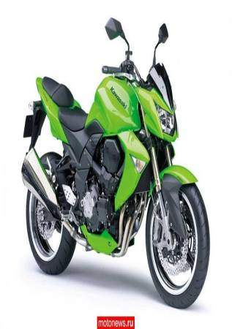
ЖИВАЯ ПРИРОДА
НЕЖИВАЯ ПРИРОДА
СДЕЛАНО РУКАМИ ЧЕЛОВЕКА

Slide 12
Жёлтая тарелка на небе висит. Жёлтая тарелка всем тепло дарит.

Slide 13
МОЛОДЦЫ!

